Slide 1


Slide 2

HTML | CSS
Pesquisa e Inovação
ADS & CC
Guilherme Jesus

Slide 3
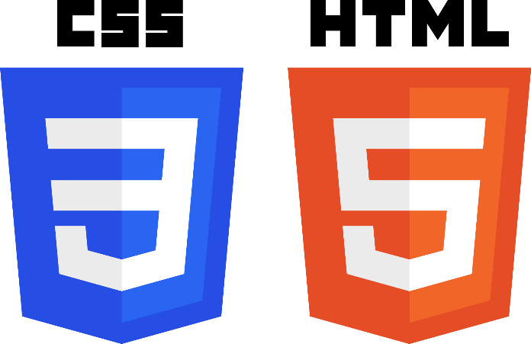

HTML x CSS
Hypertext Markup Language
Cascading Style Sheets
JavaScript
Estrutura a página para receber e retorna dados
Faz a apresentação, estilização da pagina
Responsavel pela interação do usuario com a pagina
1
Notes:
Linguagem de Marcação de Hipertexto
Não são consideradas linguagens de programação ()
- O Foco sera em css
- css é uma “folha de estilo” | stylesheet, uma linguagem para definir a apresentação de um documento escrito em HTML

Slide 4

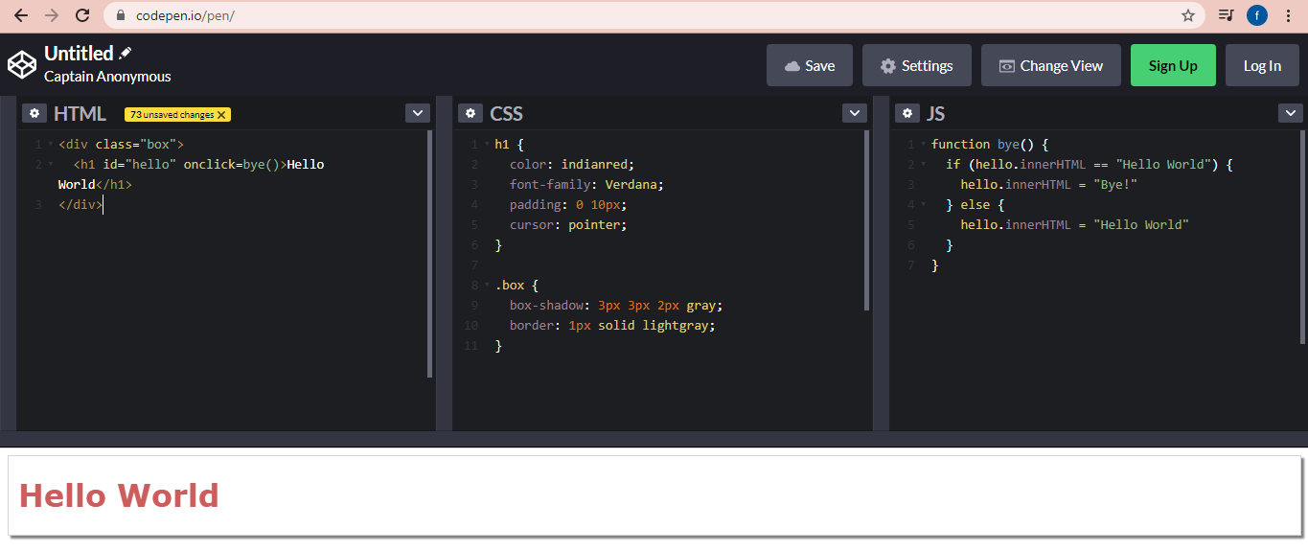
Editores
https://codepen.io/pen/
2

Slide 5

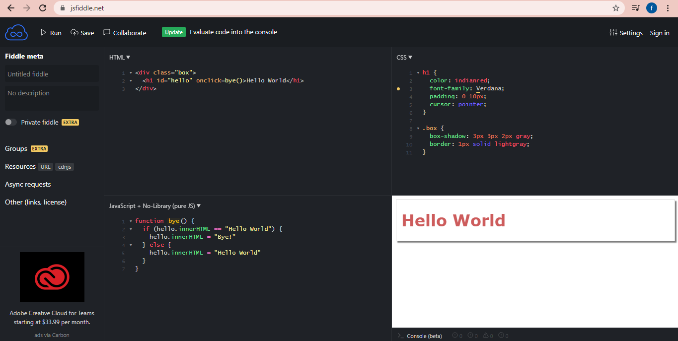
Editores
https://jsfiddle.net/
2

Slide 6

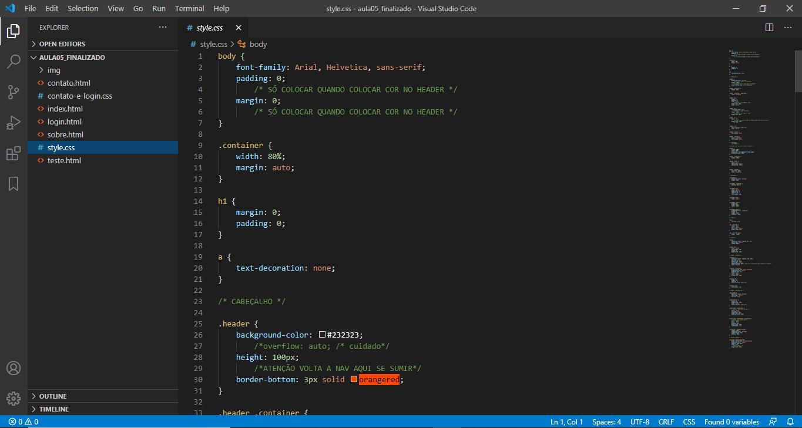
Editores
2

Slide 7
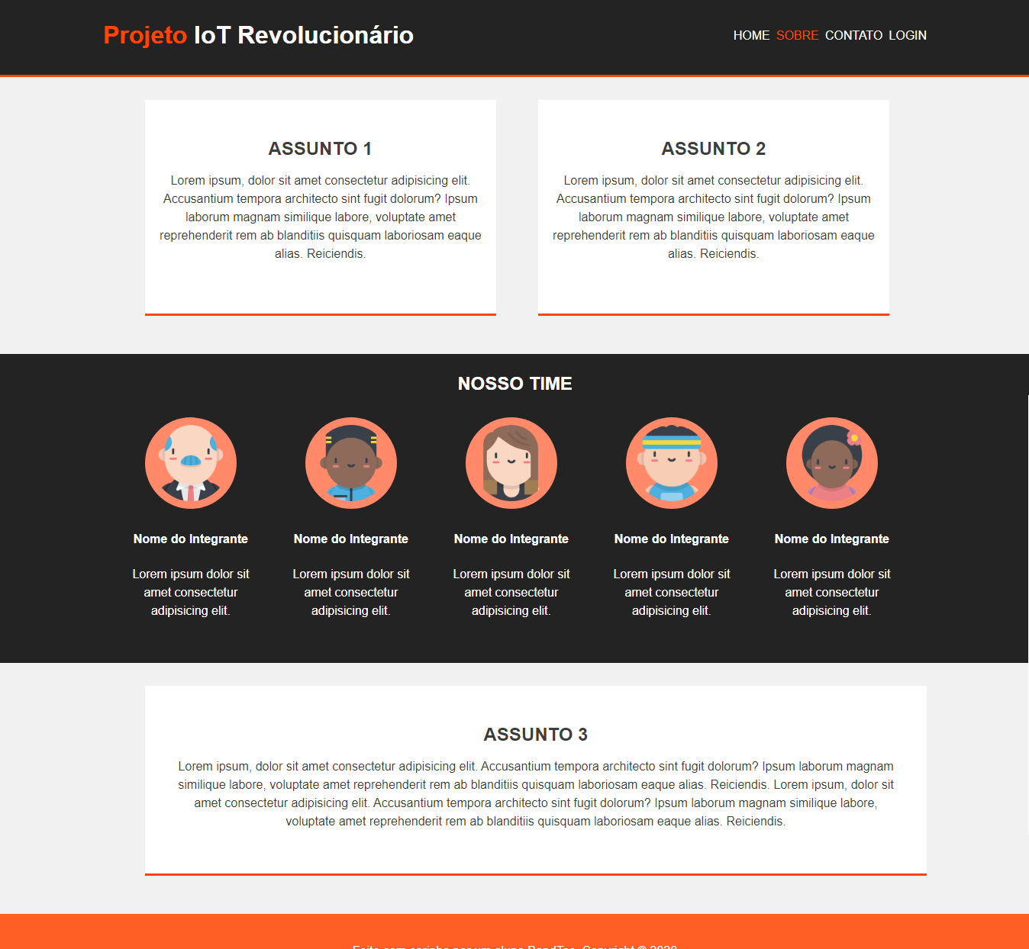

Objetivo: site institucional
2

Slide 8
O que vimos até agora?
<html>
<head>
<title>Aula 01</title>
</head>
<body>
<h1 style="color: purple;” >Titulo aqui</h1>
</body>
</html>
CSS Embutido: dentro de tags HTML.
2
Notes:
Problemas de fazer o CSS Embutido, repetição de código css.
Não consigo re-aproveitar meu estilo em outras tag que eu queira.

Slide 9
Vamos ver um exemplo no código?
2
Notes:
Problemas de fazer o CSS Embutido, repetição de código css.
Não consigo re-aproveitar meu estilo em outras tag que eu queira.

Slide 10

Desvantagens
Tag com muitas propriedades
Repetição de CSS (não reutilizável)
Dificuldade de manutenção
<p
style="font-size: 12px;
color: grey;
font-weight:500;
font-family: monospace;">
</p>
3
Notes:
Se você tivesse que usar apenas estilos embutidos, seus documentos ficariam rapidamente inchados e difíceis de manter.
Não tem problema em criar estilos embutidos, desde que voce saiba o que esta fazendo, se for coisas pequenas e rapidas o estilo embutido é otimo.

Slide 11
Outras formar de utilizar CSS
CSS Interno: colocado entre as tags <style></style> do arquivo.
<style>
.alerta {
color: red;
}
</style>
<body>
<h1 class="alerta"> CSS interno!!!</h1>
</body>
4

Slide 12
Vamos ver um exemplo no código?
2
Notes:
Problemas de fazer o CSS Embutido, repetição de código css.
Não consigo re-aproveitar meu estilo em outras tag que eu queira.

Slide 13
Aproveitando o potencial do CSS
CSS Externo: referenciando outro arquivo de extensão .css
<head>
<link rel="stylesheet" href="styles.css“ >
</head>
<body>
<h1 class="sucess“ > Externo!!! </h1>
</body>
Arquivo .css
(folha de estilo)
Classe do arquivo styles.css
5

Slide 14
Vamos ver um exemplo no código?
2
Notes:
Problemas de fazer o CSS Embutido, repetição de código css.
Não consigo re-aproveitar meu estilo em outras tag que eu queira.

Slide 15
CSS Sintax
body {
margin: 0;
font: Arial;
}
Chave/Seletores
Propriedade
Valor
6
Notes:
o body, é um id, uma classe ou um id ?... -> Pergunta que pode ser feita aos alunos na aula.

Slide 16
CSS Sintax
body {
margin: 0;
font: Arial;
}
Chave/Seletores
Propriedade
Valor
Seletores básicos:
tags html (apenas nome)
.minha-classe-de-estilo
#meu-id-do-elemento
6
Notes:
o body, é um id, uma classe ou um id ?... -> Pergunta que pode ser feita aos alunos na aula.

Slide 17
CSS Sintax
body {
margin: 0;
font: Arial;
}
Chave/Seletores
Propriedade
Valor
Seletores básicos:
tags html (apenas nome)
.minha-classe-de-estilo
#meu-id-do-elemento
6
Notes:
o body, é um id, uma classe ou um id ?... -> Pergunta que pode ser feita aos alunos na aula.

Slide 18
CSS Sintax
body {
margin: 0;
font: Arial;
}
Chave/Seletores
Propriedade
Valor
Lista com propriedades CSS
https://css-tricks.com/almanac/properties/
6
Notes:
o body, é um id, uma classe ou um id ?... -> Pergunta que pode ser feita aos alunos na aula.

Slide 19
Cascata e Herança
<div class=“container”>
.container {
width:80%;
}
<div class=“title”>
<h1>
O estilo desse h1 é herdado dos elementos superiores
</h1>
.title {
color: red;
margin: 5px;
font-family: Arial;
}
</div>
</div>
7
Notes:
- Diminuir Código desnecessário

Slide 20
Unidades de Medida do CSS
Layout Fluido
Layout Fixo
% : porcentagem
vh : viewport height
vw : viewport width
em : font-size do elemento vinculado
rem : font-size do elemento raiz
px : pixel
pt : points
8
Notes:
px quando nao quero que o tamanho do meu elemento em si modifique em relação a tela
% quando quero que o tamanho do meu elemento se modifique em relação a tela.
vh vai de 0 a 100 referente a view da tela, pela altura
vw vai de 0 a 100 referente a viwe da tela, pela largura

Slide 21
Unidades de Medida do CSS
Layout Fluido
Layout Fixo
% : porcentagem
vh : viewport height
vw : viewport width
em : font-size do elemento vinculado
rem : font-size do elemento raiz
px : pixel
pt : points
* Utilizaremos px para elementos com tamanho fixo e % para tamanhos relativos
8
Notes:
px quando nao quero que o tamanho do meu elemento em si modifique em relação a tela
% quando quero que o tamanho do meu elemento se modifique em relação a tela.
vh vai de 0 a 100 referente a view da tela, pela altura
vw vai de 0 a 100 referente a viwe da tela, pela largura

Slide 22
Iniciando o site institucional
2

Slide 23
Objetivo: site institucional
2

Slide 24
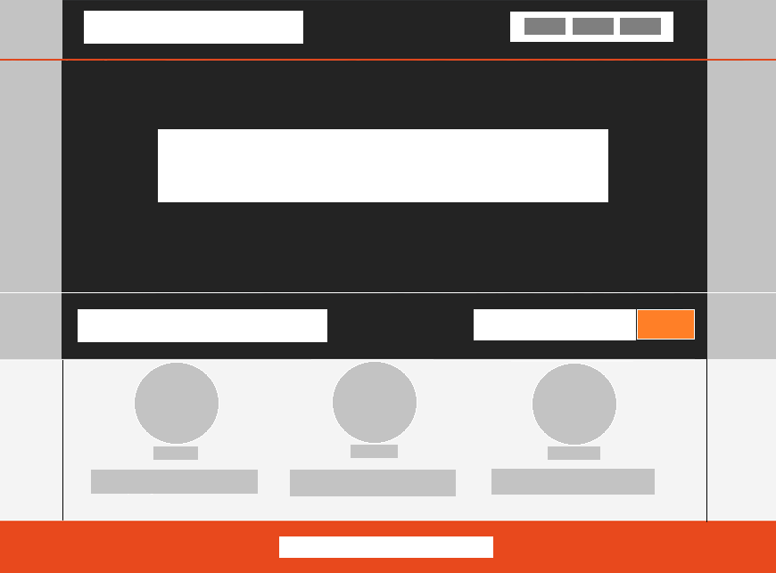
Prototipação – 1º passo
9

Slide 25
2º passo – dividir a página
9

Slide 26
2º passo – dividir a página
navbar
jumbotron
novidades
valores
footer
9

Slide 27
2º passo – dividir a página
navbar
jumbotron
novidades
valores
footer
9

Slide 28
Começando a desenvolver - <div>
navbar
9

Slide 29
Começando a desenvolver - <div>
<div class=“header”>
9

Slide 30
Começando a desenvolver - <div>
<div class=“navbar”>
<h1>
<ul>
9

Slide 31

Começando a desenvolver - <div>
<div class=“navbar”>
<h1>
<ul>
9

Slide 32
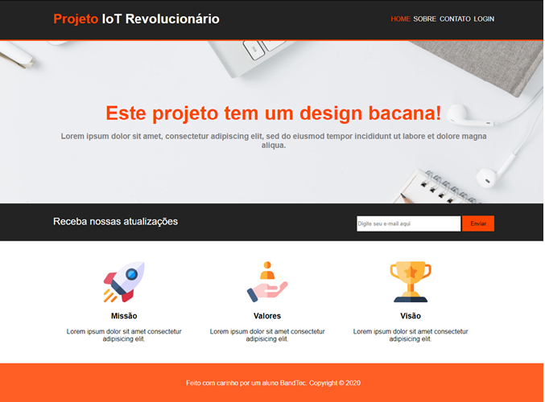
Usando container
9

Slide 33
Usando container
9

Slide 34
Começando a desenvolver - <div>
<div class=“navbar”>
<h1>
<ul>
9

Slide 35
Começando a desenvolver - <div>
<div class=“navbar”>
<h1>
<ul>
<div class=“container”>
9

Slide 36
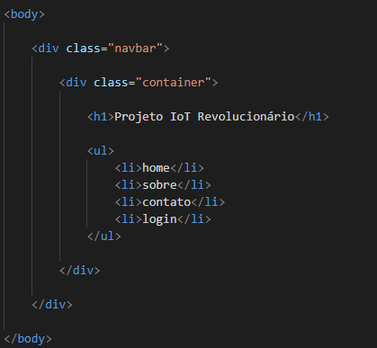
Começando a desenvolver - <div>
<div class=“navbar”>
No código:
9

Slide 37
Começando a desenvolver - <div>
<div class=“navbar”>
<div class=“container”>
No código:
9

Slide 38
Começando a desenvolver - <div>
<div class=“navbar”>
<h1>
<div class=“container”>
No código:
9

Slide 39
Começando a desenvolver - <div>
<div class=“navbar”>
<h1>
<ul>
<div class=“container”>
No código:
9

Slide 40
Objetivo: site institucional
9

Slide 41
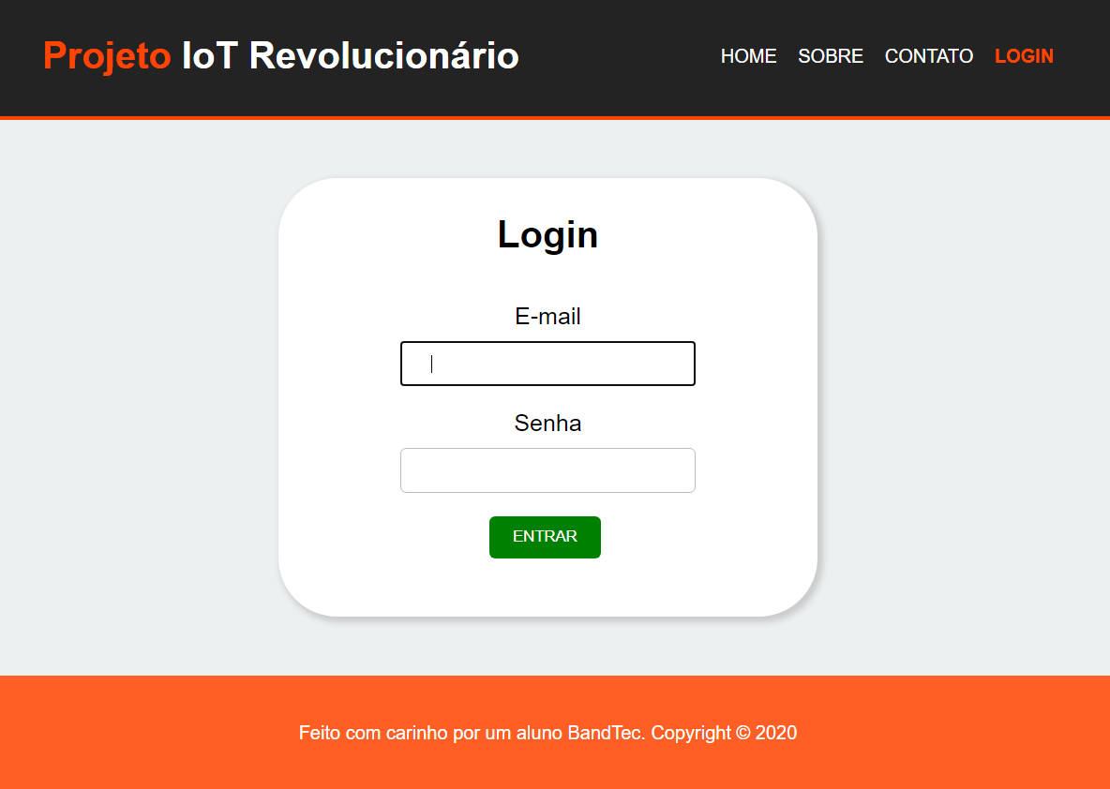
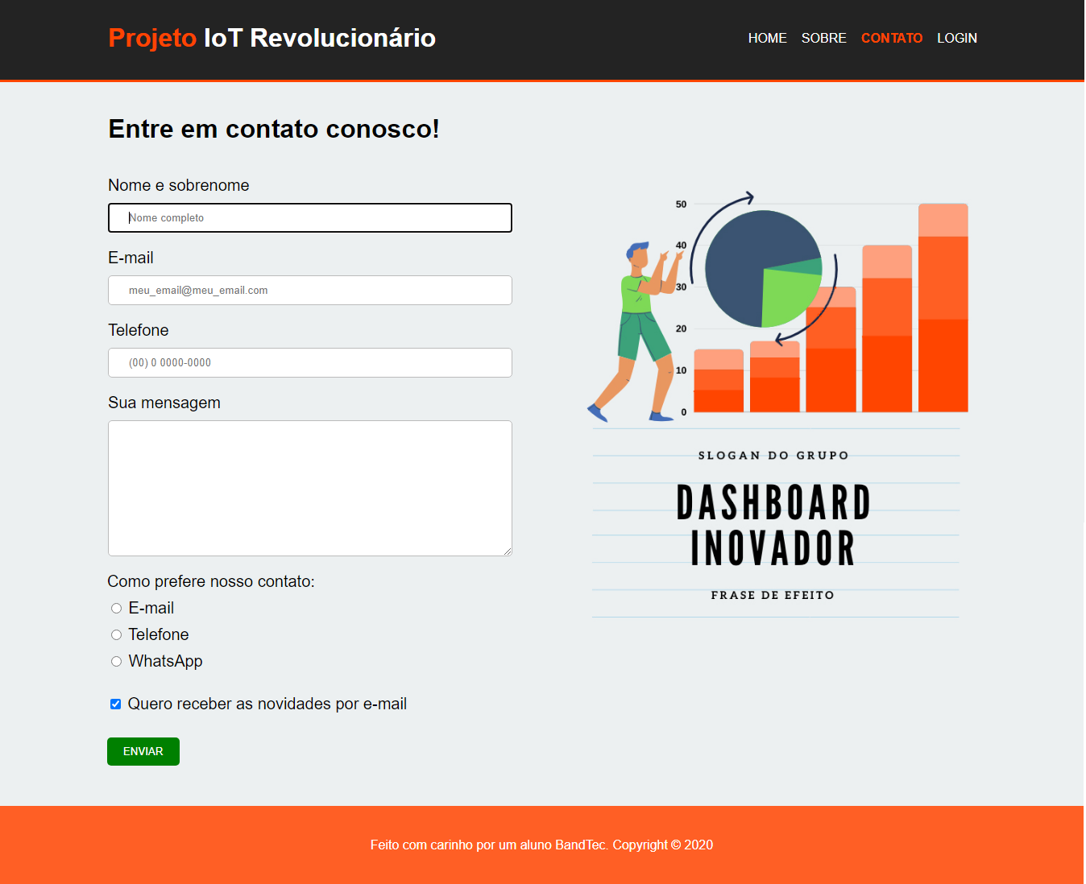
Objetivo: site institucional
9

Slide 42
Hoje tivemos:
Revisão de Git
Introdução ao CSS
- inline
<p style=“ - - - ”> </p>
- com tag
<style> - - - </style>
- externo style.css
Seletores CSS:
- <tags> html
div, h1, h2, p...
- selecionar pela
.minha-classe
- selecionar pelo
#meu-id
Iniciamos a navbar do site
institucional
6
Notes:
o body, é um id, uma classe ou um id ?... -> Pergunta que pode ser feita aos alunos na aula.

Slide 43
Hoje tivemos:
Revisão de Git
Introdução ao CSS
- inline
<p style=“ - - - ”> </p>
- com tag
<style> - - - </style>
- externo style.css
Seletores CSS:
- <tags> html
div, h1, h2, p...
- selecionar pela
.minha-classe
- selecionar pelo
#meu-id
Iniciamos a navbar do site
institucional
6
Notes:
o body, é um id, uma classe ou um id ?... -> Pergunta que pode ser feita aos alunos na aula.

Slide 44
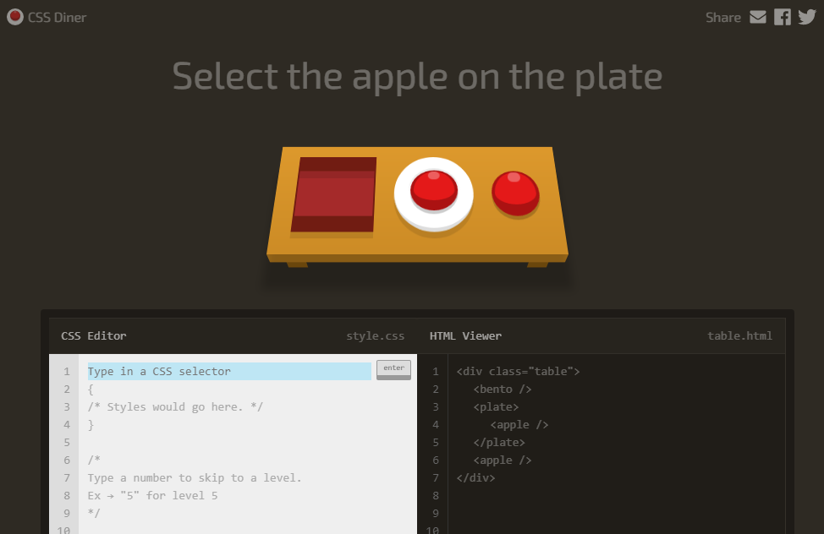
Recursos externos
http://flukeout.github.io/
9

Slide 45
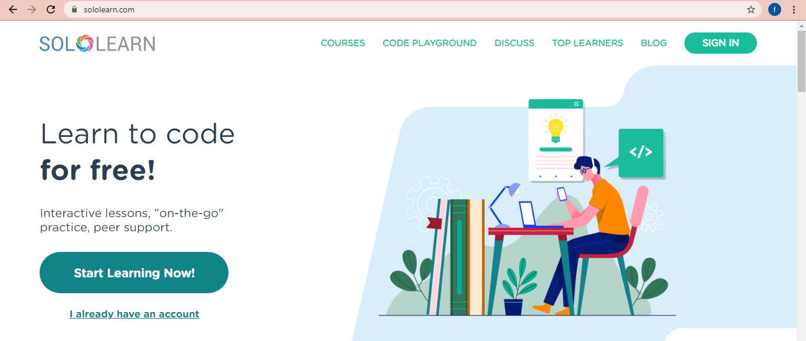

Recursos externos
https://www.sololearn.com/
https://www.codecademy.com/
9

Slide 46
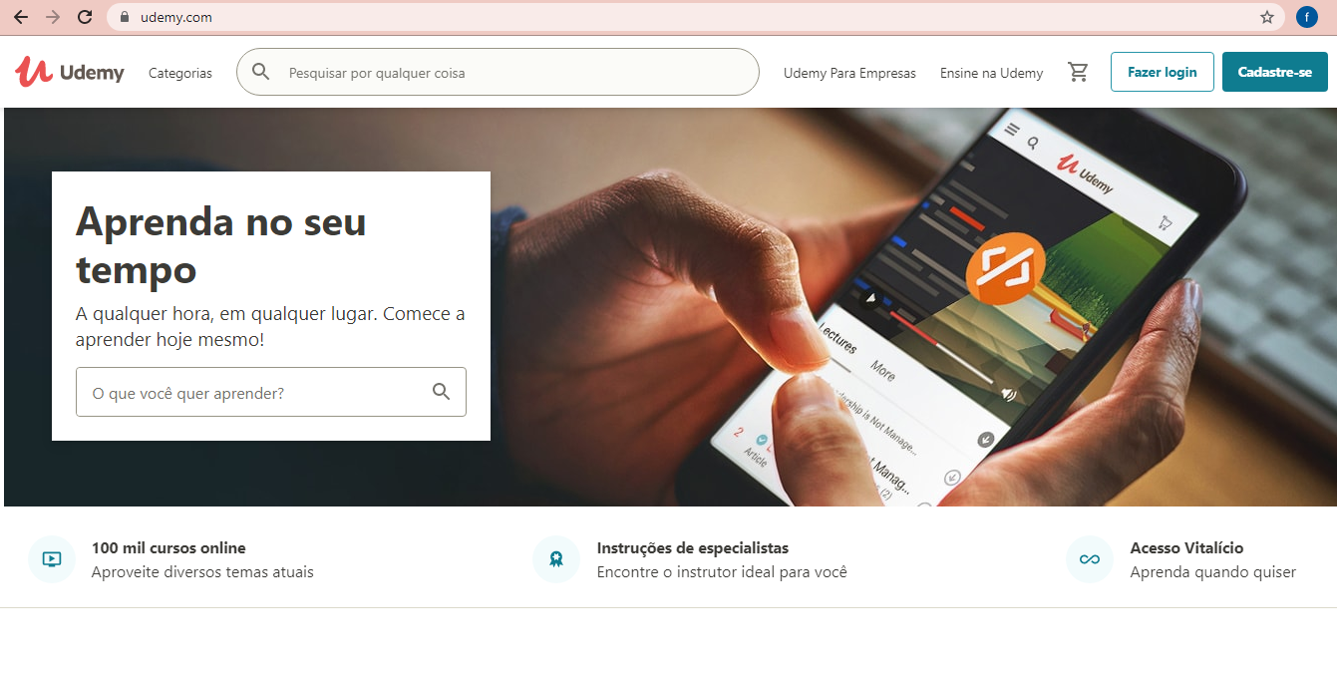
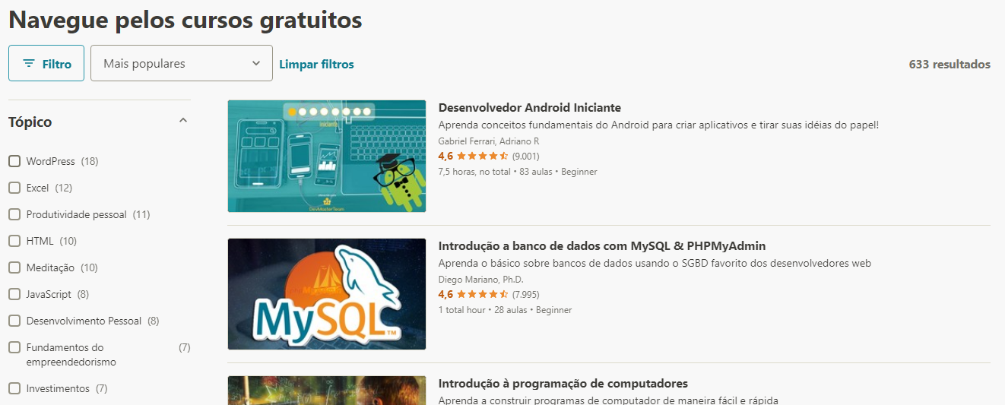
Recursos externos
https://www.udemy.com/pt/courses/free/
9

Slide 47

Dúvidas?
guilherme.jesus@bandtec.com.br

